Slide 1

图像融合方法
汇报人：黄思彪
2024.5.22

Slide 2

目录
CONTENTS
01
nestfuse的补充
02
Dif-Fusion的实现
03
三个模型消融实验

Slide 3
NestFuse补充

Slide 4
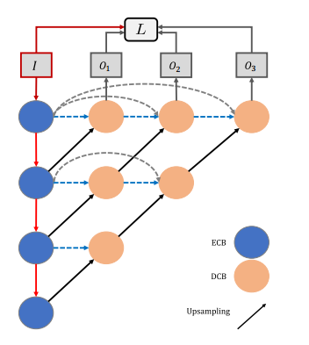
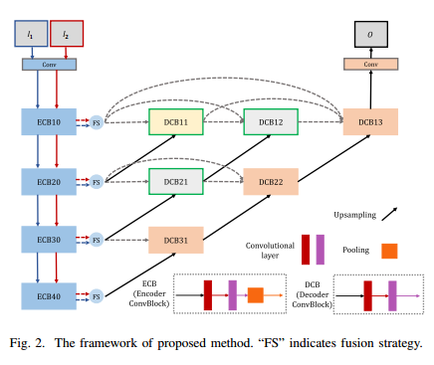
nestfuse的补充
图一为深度监督训练框架，使用全局优化策略训练NestFuse 时，融合性能得到提升，这意味着多尺度机制在融合网络中是有效的。这表明虽然深度监督策略可能无法在图像融合任务中训练出更好的模型，但它在图像分割中仍然取得了更好的性能。因此，网络采用全局优化策略进行训练。损失函数定义如下，Q为3：

Slide 5
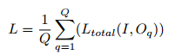
nestfuse的补充
损失函数定义如下，Q为3：

Slide 6
Dif-Fusion: Towards High Color Fidelity in Infrared and Visible Image Fusion with Diffusion Models

Slide 7
目录
2.Dif-fusion的实现
（1）论文简介
（2）网络结构
（3）损失函数
（4）融合策略
（5）实验设置

Slide 8
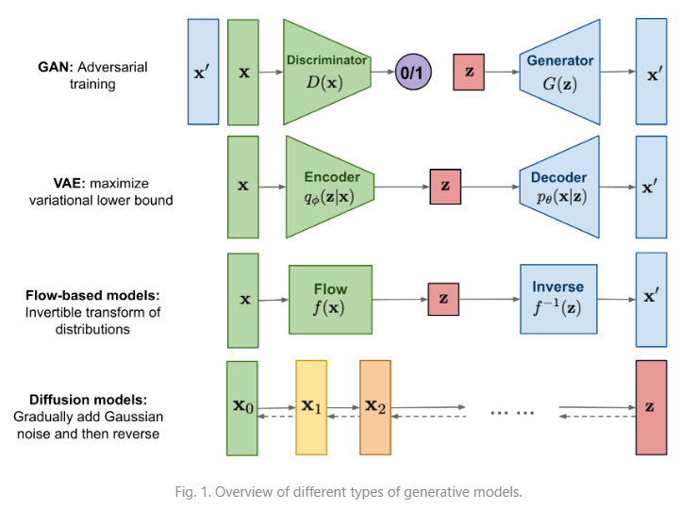
论文简介
本文提出了一种利用扩散模型diffusion来生成多通道输入数据的分布，提高了多源信息聚合的能力和颜色的保真度。具体来说，我们没有将现有的融合方法中的多通道图像转换为单通道数据，而是在潜在空间中创建了具有正向和反向扩散过程的去噪网络的多通道数据分布。然后，我们利用去噪网络提取具有可见光和红外信息的多通道扩散特征。最后，我们将多通道扩散特征馈入多通道融合模块，直接生成三通道融合图像。为了保留纹理和强度信息，我们提出了多通道梯度损失和强度损失。并引入了一种新的评价度量来量化颜色保真度。

Slide 9
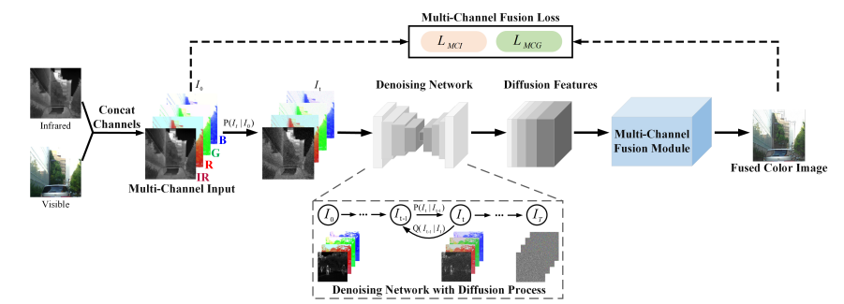
网络结构
论文思想：可见光图像和红外图像对沿着通道维度连接，为扩散模型提供多通道输入。在前向过程中，将多通道数据逐步添加到高斯噪声中，直到数据接近纯噪声P(It|It−1)。然后，反向过程试图在去噪网络Q(It−1|It) 的帮助下预测和去除添加的噪声。然后，可以从扩散模型中提取扩散特征，并输入到所提出的多通道融合模块中。彩色融合图像将在提出的多通道损耗的指导下直接由提出的框架产生。
I0和It表示具有t个时间步长的前向扩散过程中的多通道输入和多通道数据。P（·|·）和Q（·|·）表示正向扩散和反向扩散过程。LMCI和LMCG分别代表多通道梯度损失和多通道强度损失。

Slide 10
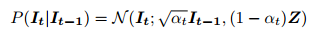
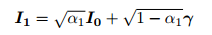
网络结构
扩散模型
目标是学习红外和可见光图像的联合潜在结构。
前向扩散过程：由非平衡热力学启发的前向扩散过程可以看作是一个马尔可夫链，它在T时间步长的数据中逐步增加高斯噪声。在时间步长t时，有噪声的多通道图像可以表示为：
上式中，Z为标准正态分布。It 和It−1 分别表示加入t和t−1次高斯噪声产生的4通道噪声图像。γ∈RHW4为高斯噪声。αt 控制时间步t中添加的高斯噪声的方差。给定原始输入I0∈RHW4，可以通过等式推导出它的表达式(1)和等式 (2):
在前向扩散过程中，给定时间步长t、方差调度α1、…，αt和采样噪声，通过等式可以直接计算出时间步长t的噪声多通道样本。

Slide 11
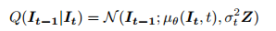
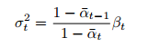
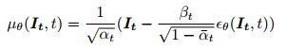
网络结构
反向扩散过程：在反向扩散过程中，利用神经网络进行一系列较小的去噪操作，获得原始的多通道图像。在反向过程的每个时间步长中，对有噪声的多通道图像It进行去噪操作，获得前的图像It−1。It−1在此条件下的概率分布可以表示为
σ为条件分布Q(It−1|It) 的方差，可以表示为：
βt = 1 − αt。条件分布Q(It−1|It) 的均值 µθ 可以表示为：
εθ（·，·）是一个去噪网络，输入是时间步长 t 和有噪声的多通道图像 It.

Slide 12
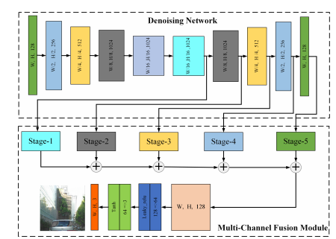
网络结构
去噪网络模型的结构：去噪网络采用了SR3使用的U-Net网络结构。SR3主干网由收缩路径、扩散路径和扩散头组成。收缩路径和扩展路径由5个卷积层组成。扩散头包含了单个卷积层用来生成预测的噪声。
在对去噪网络进行训练后，使用去噪网络来提取多通道特征，在图像融合训练阶段，使用多通道梯度损失和强度损失进行训练。对于SR3的主干网络来说，其扩张路径包含了五个卷积层，输出的特征图大小长、宽依次减少一半。然后使用多通道融合模块将五个阶段输出的扩散特征进行融合，我们对其进行相加操作并输入到融合头中以生成融合图像。具体操作就是将相加后的特征通过3×3卷积、Leaky ReLU 和Tanh。

Slide 13
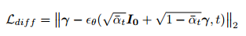
损失函数
扩散模型损失函数：
首先，我们在训练集中采样一对配准的可见光和红外图像对（Iir，Ivis），形成多通道图像 I，然后从标准正态分布中采样噪声γ。第三，我们从均匀分布中采样时间步长t∼U（{1，…，T}）。完成上述采样后，扩散模型的损失函数可表述为：
论文的 Training Details 部分说明，用于提取特征的噪声预测网络有三个，t 分别是 5、50、100
单击编辑标题
单击编辑标题
单击此处可编辑内容，根据您的需要自由拉伸文本框大小
单击此处可编辑内容，根据您的需要自由拉伸文本框大小
01

Slide 14
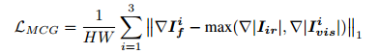
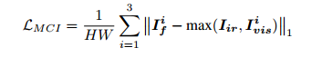
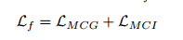
损失函数
融合过程损失函数：
现有的梯度loss是为单通道融合图像设计的。为保留可见图像的纹理信息，在保持梯度的同时直接生成三通道融合图像，我们扩展了现有的梯度损失，提出了多通道梯度损失LMCG：
其中，∇表示梯度算子。If1、If2和If3表示融合图像的三通道（即红色、绿色、蓝色）。Ivis1，Ivis2和Ivis3表示输入可见图像Ivis的3通道。热辐射通常以像素强度为特征。我们应用强度损失使融合的图像具有与红外图像和可见光图像相似的强度分布。然而，与梯度loss 类似，强度lossv被设计用于生成单通道融合图像。我们将现有的强度loss 扩展到多通道强度损耗LMCI，可以表述为：
现有的融合方法通常通过颜色空间转换来保存颜色信息。为了解决这一问题，并充分利用扩散特性，本文直接生成了具有多通道梯度和强度损失的三通道融合图像。
单击编辑标题
单击编辑标题
单击此处可编辑内容，根据您的需要自由拉伸文本框大小
单击此处可编辑内容，根据您的需要自由拉伸文本框大小
01

Slide 15
实验设置
数据集：利用来自MSRS（该数据集包括1083对可见光和红外图像的训练对，361对测试图像）、RoadSense和M3FD数据集的彩色和红外图像对来评估所提出的框架。
实验平台：NVIDIA RTX3090 GPU
and 3.80 GHz Intel ® Core ™ i7-10700K CPU
论文代码：正在学习中，还没有复现

Slide 16
消融实验

Slide 17
目录
3.消融实验
（1）简述
（2）评价指标

Slide 18
简述
本次消融实验中，我主要是对densefuse,nestfuse,zero-learning三个方法进行测试对比，具体如下：
densefuse:我训练出的模型与论文作者的模型
nestfuse：论文作者的模型（由于训练时间太长，还未训练出模型），由于论文特色，针对其进行了如下分类：
池化：Nestfuse_ave, Nestfuse_max, Nestfuse_nuclear
深度监督：Nestfuse_ave_deep,Nestfuse_max_deep,Nestfuse_nuclear_deep
zero_learning:一个VGG19的模型
对比使用的数据集：
1.TNO
2.MSRS

Slide 19
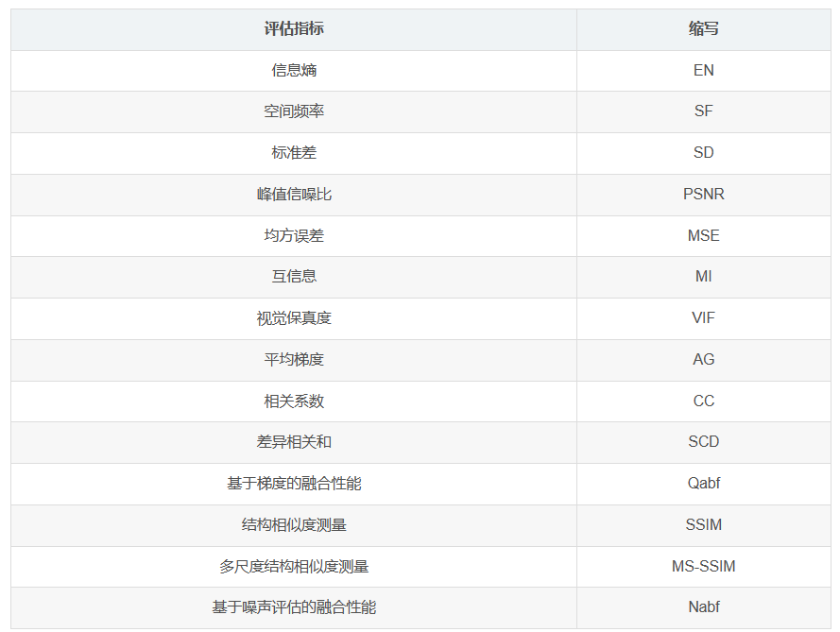
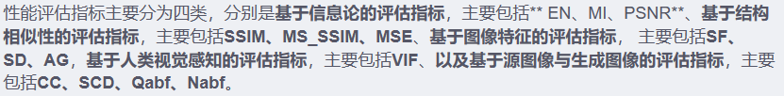
评价指标

Slide 20
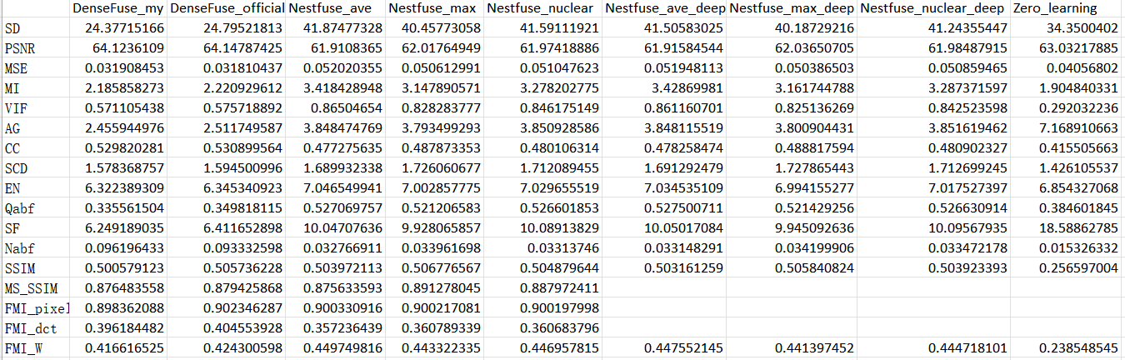
评价指标
TNO数据集

Slide 21
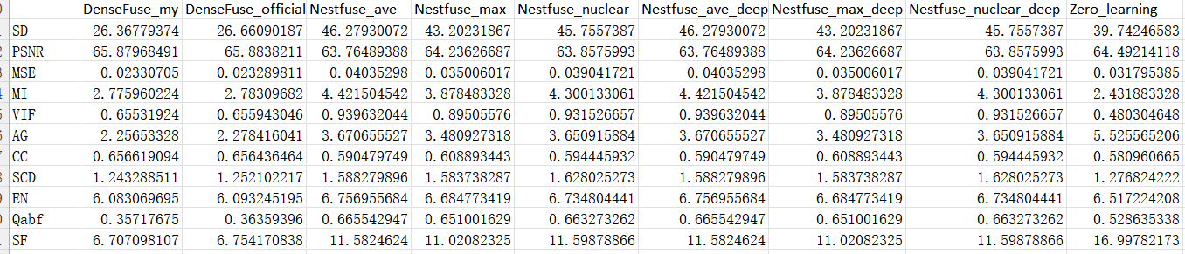
评价指标
MSRS数据集

